Slide 1
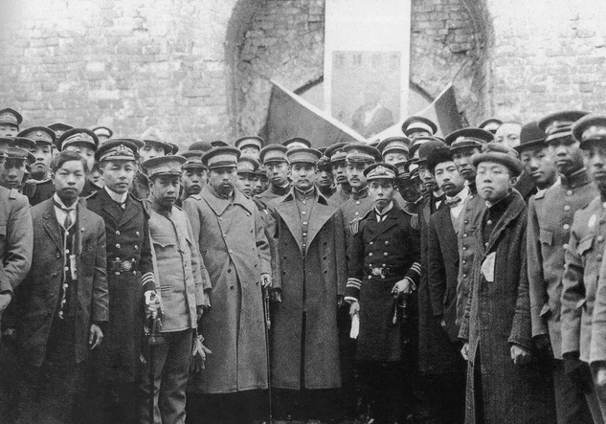
第10课 中华民国的创建

Slide 2
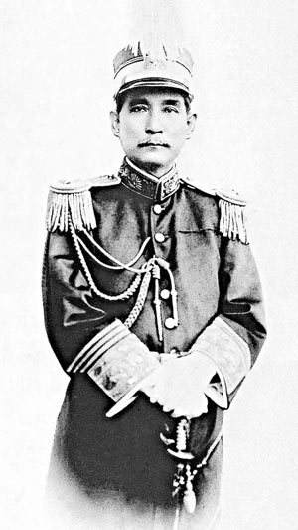
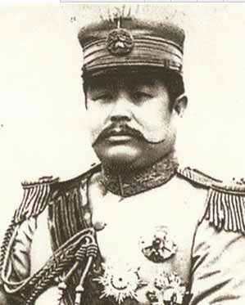
大总统孙中山
孙中山
一、中华民国的建立
1、背景：
2、时间：
3、国都：
4、内容：
5、意义：
武昌起义胜利后，各省纷纷独立，革命形势发展要求有一个统一的中央政府。
1912年1月1日
南京
黎元洪
临时大总统（孙中山）副总统（黎元洪）
采用公历纪年（1912年为民国元年）
南京临时政府的成立是孙中山领导资产
阶级民主革命的重要成果。

Slide 3
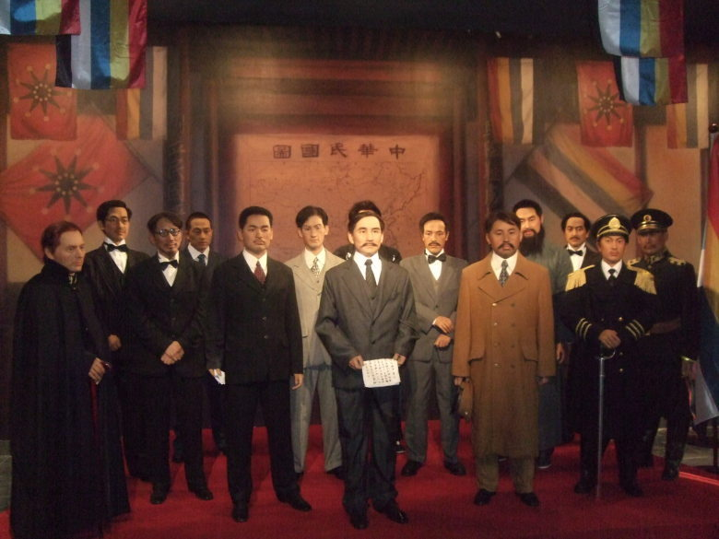

小知识
性质
五色代表汉、满、蒙、回、藏五个民族，象征五族共和
中华民国南京临时政府是资产阶级共和国
Notes:
中华民国南京临时政府的成立是孙中山领导的资产阶级民主革命的重要成果。
中华民国南京临时政府，其性质是资产阶级共和国。
可惜的是辛亥革命的果实却被袁世凯所窃取。
袁世凯是怎样窃取革命果实的呢？

Slide 4
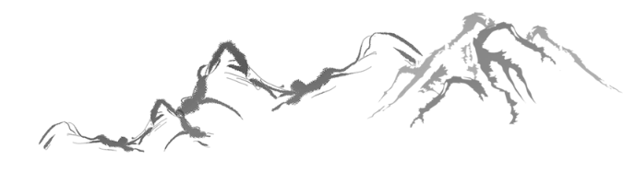
小知识
公元纪年与民国纪年的换算
公元1912年 = 民国元年
＋ 1911
1912 = 1
公元X年 = 民国X年
＋ 1911
民国X年 = 公元X年
－ 1911
例：
公元1935年 = 民国 年
24
1937
民国36年 = 公元 年

Slide 5
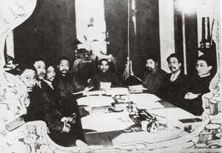
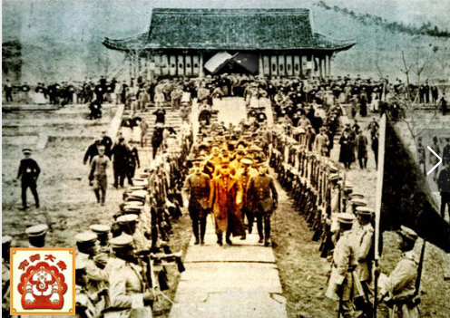
二、《中华民国临时约法》
1912年3月11日，孙中山以临时大总统名义颁布了由参议院制定的《中华民国临时约法》。
《中华民国临时约法》制定现场
《中华民国临时约法》颁发现场

Slide 6
内 容：
进步意义
①中华民国的主权属于全体国民。
主权在民
②国民……一律平等。
平等自由
③国民有……自由和权利。
④参议院行使立法权，国务员辅佐
临时大总统行使行政权并负其责任，司法独立等。
三权分立
意
义
① 是中国历史上第一部具有资产阶级共和国宪法性质的重要文件。
②它肯定了资产阶级民主共和制度和民主自由原则，是辛亥革命的重要成果。

Slide 7
三权分立
行政权（总统、国务员）
制衡
立法权（国会）
司法权（法院）
有效地防止专制独裁

Slide 8
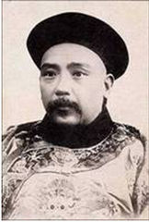
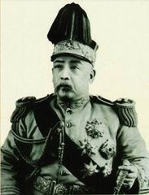
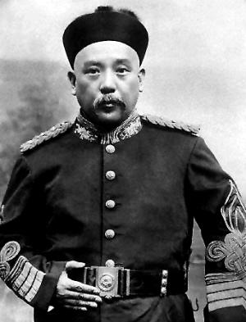
三、袁世凯窃取革命果实
人物扫描
袁世凯（1859年－1916年），中国近代史上著名的政治家、军事家，北洋军阀领袖。河南项城人，故人称“袁项城”。
他靠出卖维新派而获得慈禧的信任，以血腥镇压义和团和出卖主权而博得帝国主义的欢心，一直是清政府和帝国主义所倚重的人物。

Slide 9
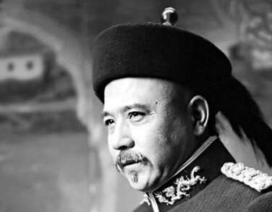
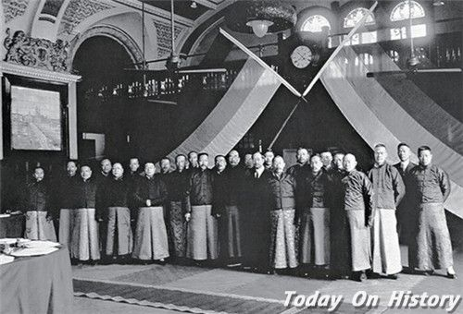
袁世凯如何窃取革命果实？
湖北军政府为什么要与袁世凯议和？
1、南北议和
结束帝制，建立共和，此当时最佳选择。
武昌首义，清廷震惊。清政府起用袁世凯为内阁总理大臣。
袁世凯授命攻占汉阳，武昌危在旦夕。
帝国主义干涉革命，新政府财政危机。
革命党内部意见分歧。
“如清帝退位，宣布共和，则临时政府决不食言，文即可正式宣布解职，以功以能，首推袁氏。”
——孙中山
12月28日南北议和正式开始
Notes:
武昌首义成功后，湖北军政府与清朝内阁总理大臣袁世凯交涉，力图通过和平方式早日实现共和。
思考：湖北军政府为什么要与袁世凯议和？

Slide 10
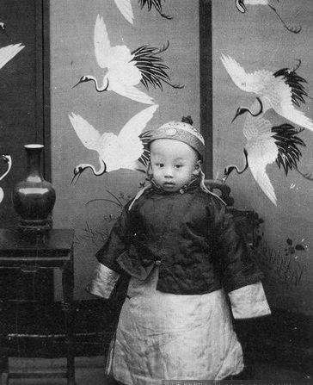
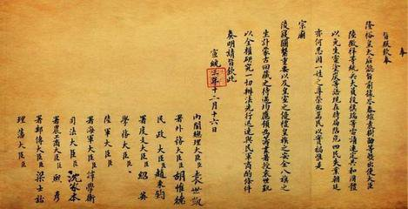
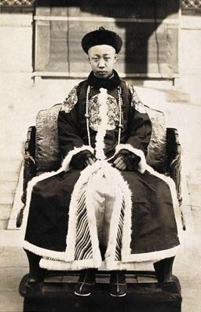
2、清帝退位：
1912年2月12日，清宣统帝溥仪下诏退位，
清朝260多年的统治结束。
1月16日袁世凯给清王朝的密电：“海军尽叛，天险已无，何能悉以六镇诸军，防卫京津？虽效周室之播迁，已无相容之地。”
“清帝尊号不变、每年领取四百万元费用，暂居宫内。”
溥仪(1906--1967)
清帝退位诏书

Slide 11
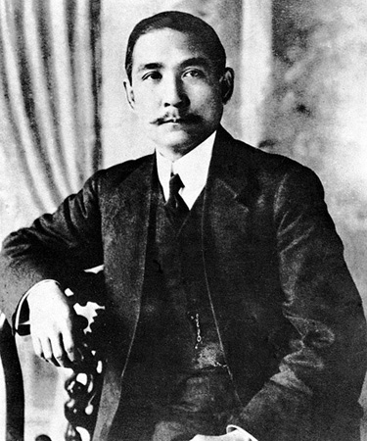
3、袁世凯就职
为了限制袁世凯的权力，孙中山提出哪些条件？
◇临时政府设在南京。
◇新任大总统应到南京就职。
◇遵守《临时约法》。

Slide 12
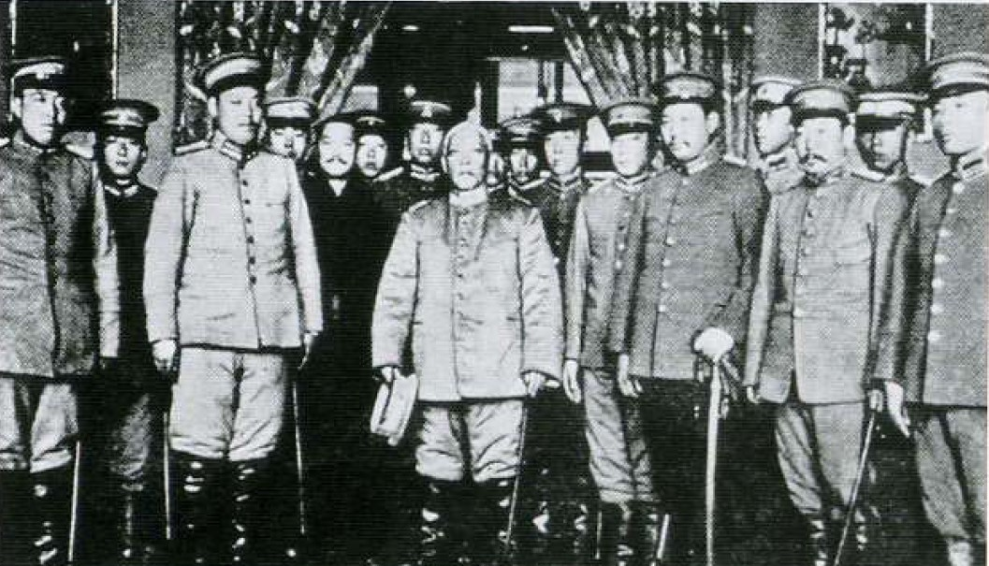
民国元年3月10日 ，袁世凯在北京宣誓就任中华民国临时大总统
袁世凯为什么能在北京就职？
中国民族资产阶级一再的妥协让步。
袁世凯就任中华民国临时大总统后和他的僚属在外务部合影

Slide 13

4、迁都北京。
4月1日，孙中山正式解除临时大总统职务。临时政府迁往北京。
辛亥革命的果实被袁世凯窃取
袁世凯为什么能够窃取辛亥革命果实？
中国民族资产阶级的软弱性和妥协性

Slide 14

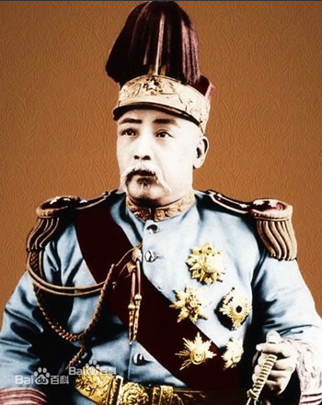
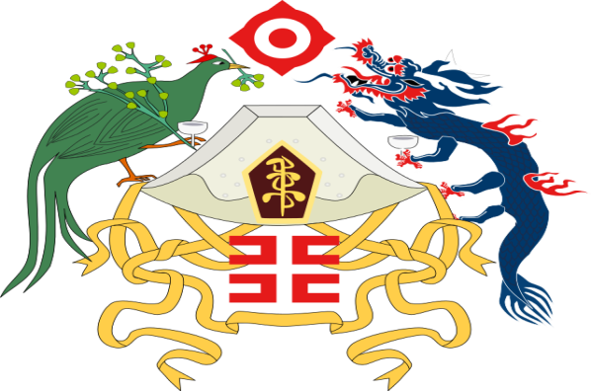
第11课 北洋政府的统治与军阀割据
（1912—1928年）
袁
世
凯

Slide 15

第11课 北洋政府的黑暗统治
以袁世凯为首的北洋政府，以北洋军队为统治支柱。
对内：独裁专制；
对外：投靠帝国主义，出卖国家权利。
以以孙中山为首的革命派为维护民主共和进行持续、坚决的斗争。

Slide 16
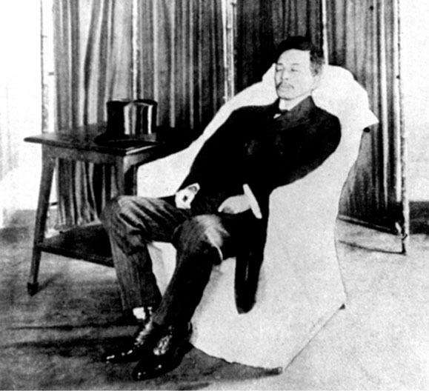
一、二次革命--背景（原因）
1、背景（原因）：
“宋案”
思考：制造“宋案”的动机是什么？凶手是谁？
袁世凯：为建立独裁统治，一再的破坏责任内阁制。
宋教仁的民主共和举措阻碍了袁世凯的专制独裁。
宋教仁：1912年组织国民党，并在第一届过会选举中占据明显优势。--限制袁世凯的权力。
宋教仁遇刺

Slide 17
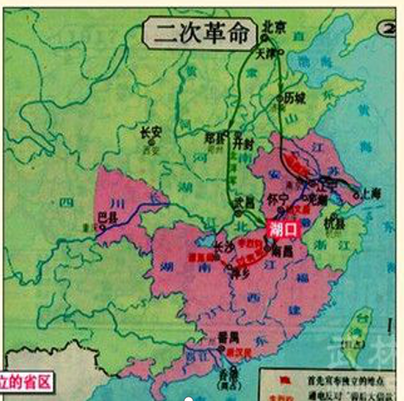
一、二次革命--爆发
江西都督李烈钧在湖口最先宣布独立，誓师讨袁。
2、爆发：
时间：
1913年
孙中山和黄兴等号召南方各省起来反袁，发动“二次革命”。
经过：
失败：革命很快被袁世凯镇压。
失败原因：由于国民党力量涣散。
结果：

Slide 18
二、袁世凯复辟帝制--准备
武力镇压二次革命后，袁世凯加大了建立独裁统治的步伐。为了复辟帝制进行了精心的谋划，制订了复辟帝制三步走的计划。其独裁之心昭然若揭。
先谋正式总统；
再谋终身总统；
最后谋帝制；

Slide 19
二、袁世凯复辟帝制--准备
1、对内--袁世凯为复辟帝制做了哪些准备？
1、镇压二次革命。
2、强迫国会选举他为正式大总统；下令解散国民党。
3、解散国会。
4、废除《中华民国临时约法》，颁布《中华民国约法》改责任内阁制为总统制。
5、修改总统选举法，总统可无限任期，可指定继承人。
6、接受灭亡中国的“二十一条”。

Slide 20
二、袁世凯复辟帝制--准备
1915年袁世凯与日本签订出卖中国权益的“二十一条”。
2、对外：
主要内容：
①承认日本继承德国在山东的一切特权；
②进一步扩大日本在南满和蒙古的权益；
③规定中国沿海港湾、岛屿不得租借或割让他国；
④聘用日本人为顾问等
以牺牲国家主权，民族利益为前提，换取日本的支持；

Slide 21
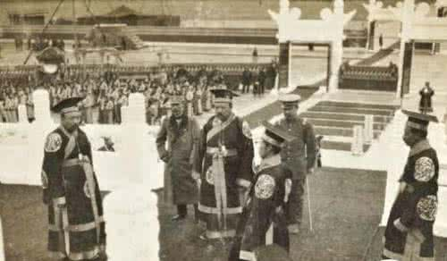
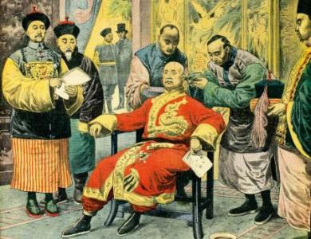
二、袁世凯复辟帝制--称帝
3、袁世凯称帝
1915年12月12日，袁世凯建立了中华帝国，袁世凯下令以1916年为“中华帝国洪宪元年”，准备1916年1月1日举行登基大典。

Slide 22
三、护国战争
孙中山发表《讨袁宣言》；号召爱国豪杰共同奋起，维护共和制度。梁启超、蔡锷离京，前往南方筹划讨伐袁世凯事宜。
1.准备:
1915年底，蔡锷、李烈钧、唐继尧在云南宣告独立，组织护国军北上讨袁，护国战争爆发。
2.爆发:

Slide 23
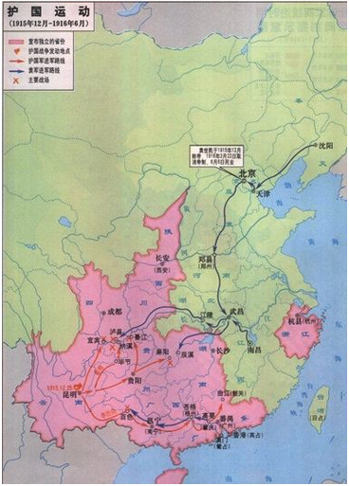
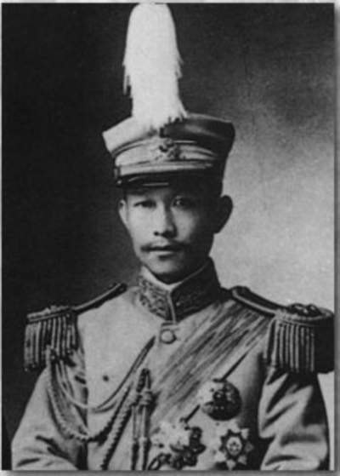
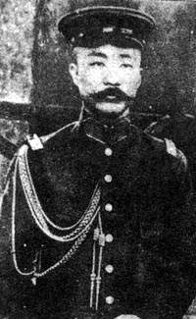
三、护国战争
蔡锷
李烈钧
护国战争形式示意图

Slide 24
三、护国战争
北洋军队人心涣散，节节败退，不少省份宣布独立，脱离袁世凯政府。
3.经过:
4.结果:
1916年3月，袁世凯被迫宣布取消帝制，6月在绝望中死去。护国战争结束。
讨论：袁世凯复辟帝制为什么会失败？
●辛亥革命后，民主共和思想深入人心，人民反对专制统治。袁世凯倒行逆施，出卖国家和民族利益，引起全国人民不满。
●资产阶级革命派的不懈斗争。

Slide 25
四、军阀割据
1、北洋军阀的分裂
名称 | 军阀派系 | 控制区域
北洋军阀
地方 军阀
控制江苏、江西、湖北等省
直系（冯国璋、曹锟为首）
掌握着北京政府，控制着安徽、浙江、山东、福建等省
皖系（段祺瑞为首）
奉系（张作霖为首）
控制东北地区
滇系（唐继尧为首）
控制着云南、贵州
桂系（陆荣廷为首）
控制着广东、广西

Slide 26
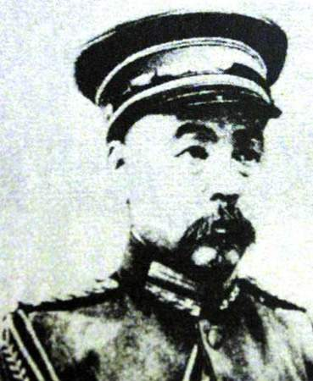
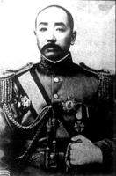
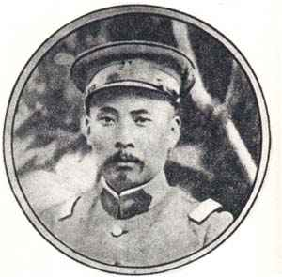
直系
皖系
奉系
冯国璋
1859—1919年
段祺瑞
1865—1936年
张作霖
1875.3—1928.

Slide 27
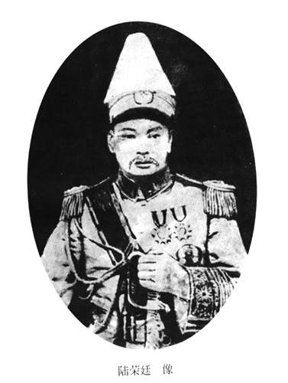
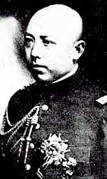
滇系
桂系
陆荣廷（1856-1928年）
唐继尧（1883--1927年）

Slide 28
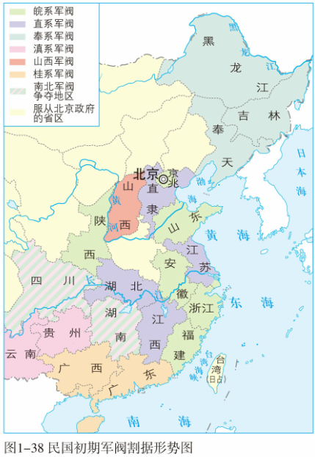
四、军阀割据
2、军阀纷争
它们为争夺北京中央政权和各省地盘展开激烈角逐。
目的：
手段：
出卖国家利益，依附帝国主义；
大小军阀连年混战，中国陷入军阀割据纷争的动乱之中。
影响：
统治特点：政局动荡、内战频繁、经济凋敝、民不聊生。是中国近代史上最黑暗最反动的时期。

Slide 29
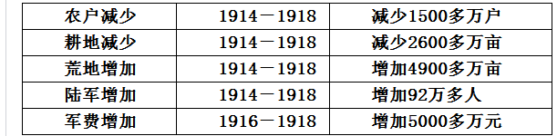
四、军阀割据
根据材料想一想，北洋军阀的割据局面对中国社会造成哪些不利影响？
农村劳动力减少，田地荒芜，影响了农村的生产发展和生活水平的提高；兵员军费大幅度增加，增加了人民的负担。

Slide 30
本课小结
北洋军阀：
“宋案”
复辟帝制
军阀割据
独裁统治，对外投靠帝国主义
资产阶级：
二次革命
护国战争
继续探索
反对独裁，维护民主共和。

Slide 31
捍卫革命成果的斗争
名称 | 起因 | 经过 | 结果
刺杀宋教仁“善后大借款”
1913年7月，孙中山组织发动讨袁
因力量对比悬殊和革命力量分散而失败
二次革命
袁世凯复辟帝制
孙中山为首的革命派积极参加
护国运动
袁世凯被迫取消帝制
第一次护法运动
孙中山于1917年在广州成立中华民国军政府
段祺瑞拒绝恢复《临时约法》和国会
遭到滇、桂军阀的排挤而失败
第二次护法运动
为了恢复《临时约法》和国会
1920年底，他在广州重组军政府，1922年5月北伐
因军阀陈炯明在广州发动叛乱而失败

